Slide 1


繁星推薦系統
教育的服務
是我們的責任

Slide 2
繁星作業流程(變動比序)
甄委會
正式報名階段
校內推薦階段
可選擇多間學校多個學群、
多個科系出來與同學PK
1 台灣大學 經濟學系-第一學群
2 清華大學 應用數學系-第三學群
3 中興大學 生命科學系-第二學群
。
(共6個)
登入系統
繁星報名系統
填寫志願
3/6 (五)
領取報名表
分發後
假設中選 台大經濟系
台大-第一學群
入選
3/5 23:59 補填志願結束
3/9(一) 12:00
繳報名表繳錢
完成正式報名
補填志願
可補填台大第一學群
除經濟學系(鎖定)以外的其他科系
(學測成績須達門檻)
繁星入學系統

Slide 3

繁星推薦-推薦人數
一所高中對同一大學每學群至多推薦2名。
共有六名學生可推薦至臺灣大學
例: 臺灣大學
第一類學群
第二類學群
第三類學群
繁星入學系統

Slide 4

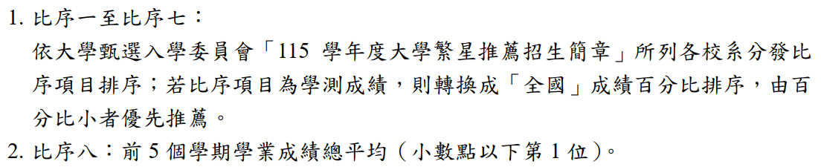
系統特色 大學(變動)比序模式
學生上網選志願
依據各校系比序標準
分發
又稱為 校系分則 模式。
透過各校系比序標準(註一)來決定推薦人選，完全依照簡章，根據大學校系選才
的標準，把推薦的機會給予最適合該學群、及最具學系優勢的人。
Notes:
景美:分梯次 崇光:1%

Slide 5
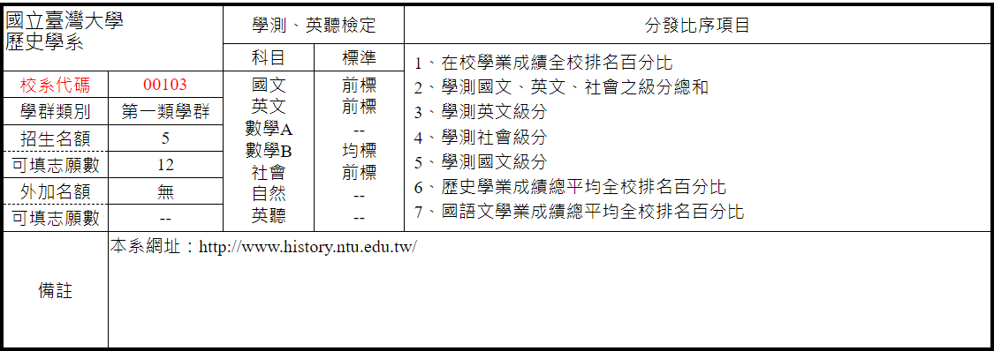

繁星推薦-
大學端篩選作業
湘北高中
政高高中
學測60級分
學測48級分
大學端如何比序?
校排3%
校排1%
WIN
通過學測檢定標準後。全國的第1比序皆為「在校學業成績全校排名百分比」
Notes:
但是每個大學、每個科系都有自己的比序，所有科系所有建中3%，75級分跟 ___高中1%，60級分

Slide 6

繁星推薦-推薦順序
推薦學生超過1名以上，則需排定學生之推薦順序。
甲
2
4%
or
例: 臺灣大學
第三類學群
第二類學群
第一類學群
乙
4%
3
三名學生一起排推薦順序
利用政高系統採校內線上選填方式，依據『 變動比序』模式，透過各校系比序標準來決定 推薦人選，完全依照簡章，根據大學校系選才的標準，把推薦的機會給予最適合該學群、及最具學系優勢的人。
丙
1
3%
Notes:
高中對同一大學推薦超過1名學生時，必須排定學生之推薦順序,讓大學知道要先推薦哪個學生。

Slide 7


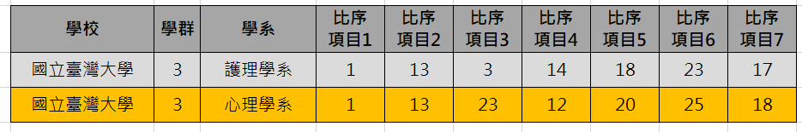

變動比序簡介
系統會自動將該比序成績換算成『排名百分比』百分比小者為優先 !
Q 若兩生同時想申請臺大第3學群，
但各科系的比序項目不一樣時，該怎麼比?
科系 | 比序項目1 | 比序項目2 | 比序項目3 | 比序項目4
護理學系 | 校排名 | 學測英文 | 學測數A | 學測自然
心理學系 | 校排名 | 學測數A | 學測英文 | 學測國文
甲
乙
甲
4
乙
4

Slide 8

使用繁星系統
學生
老師
其他
方便查詢是否通過各學群校系的篩選標準
方便查詢近5年各校系繁星推薦的錄取標準(參考)
方便學生進行入選學群之校系志願選填(線上)
導師帳號可查詢班級選填情形，方便進行輔導
也可以讓學生用帳號登入後，請老師審閱
校內選填時可進行線上模擬分發，學生熟悉系統及了解志向
繁星入學系統

Slide 9
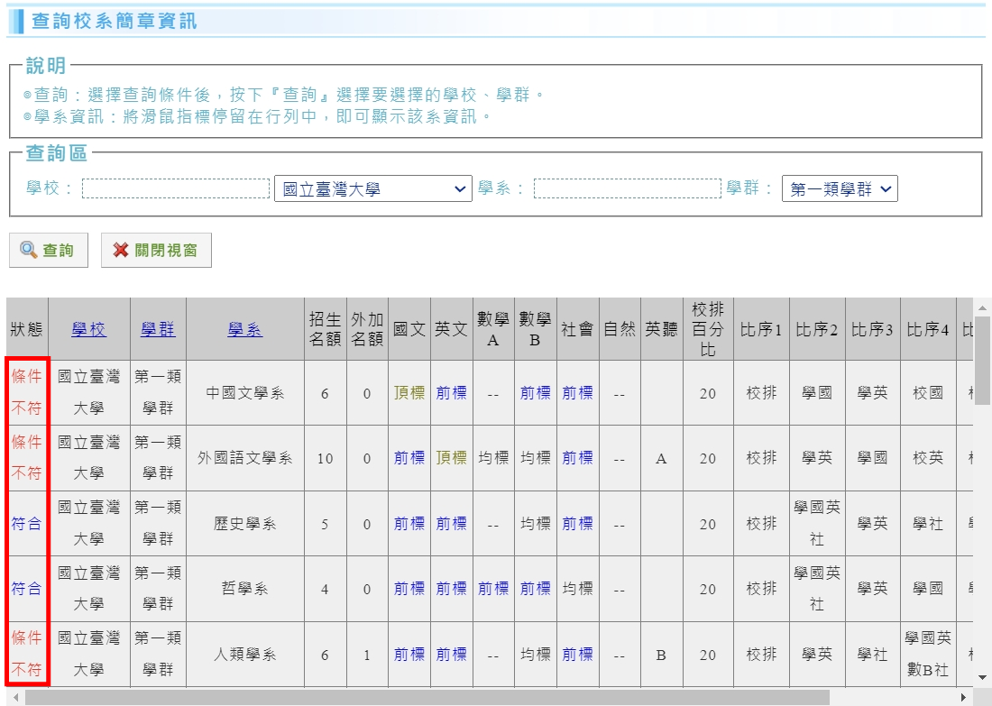
學生-系統畫面
學生不會選到未達門檻的志願
自動檢測各科系是否有達學測門檻
校系簡章資訊
繁星入學系統

Slide 10
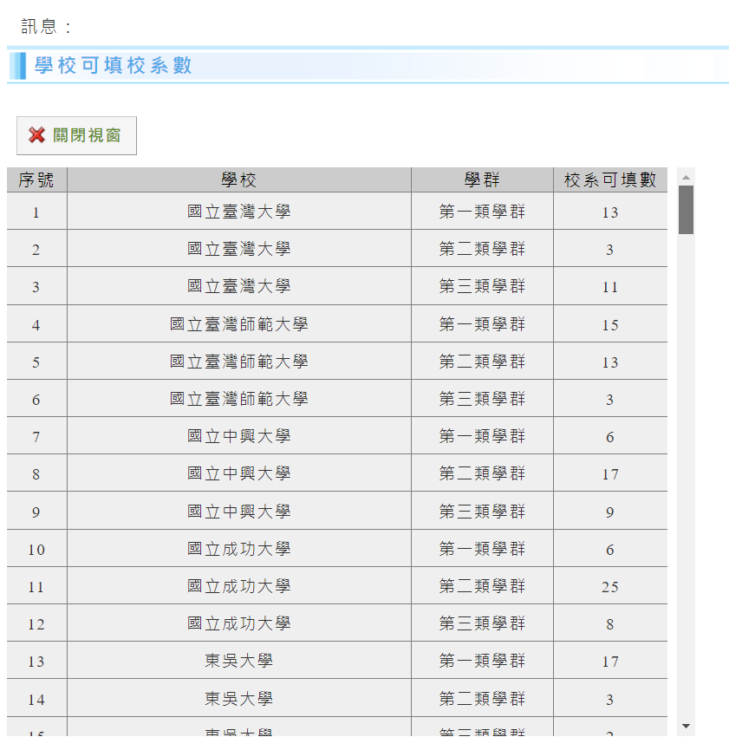
學生-系統畫面
方便親師生一同討論評估
整理出各學群有達門檻的校系數
學校可填校系數參考
繁星入學系統

Slide 11

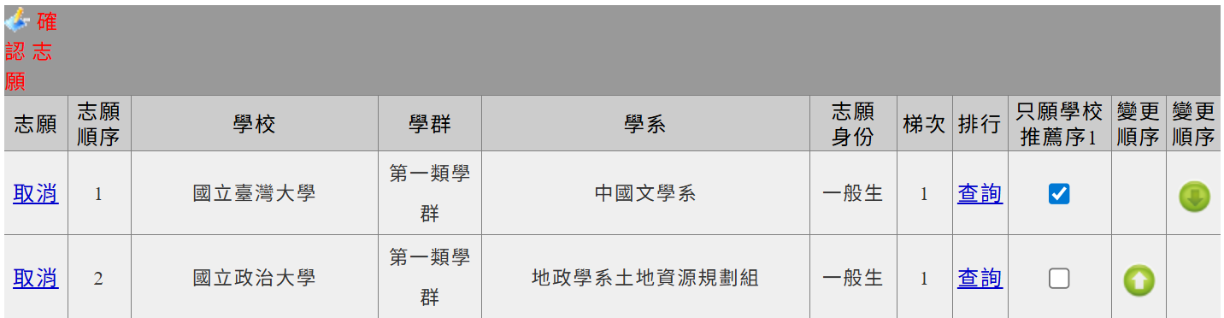
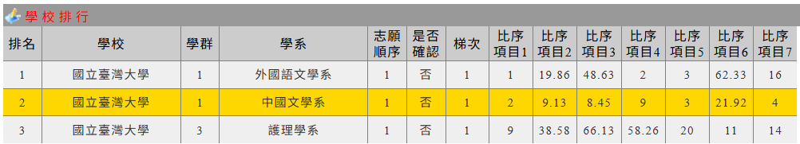
系統畫面
順序1
選填志願時即時確認學群、學校志願排名
順序2
例: 臺灣大學
第一類學群
第二類學群
第三類學群
順序3
例:學生本人(黃色)，在本校中，與有選填臺灣師範大學第一~三學群同學(跨學群，共可推薦6人)的即時排名
按排行查詢後的畫面，可以看出自己選的系目前的排名(黃色是自己，灰色是其他人)
繁星入學系統

Slide 12
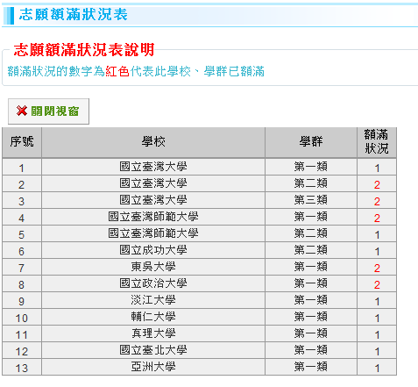
系統畫面
志願額滿狀況表
繁星入學系統

Slide 13
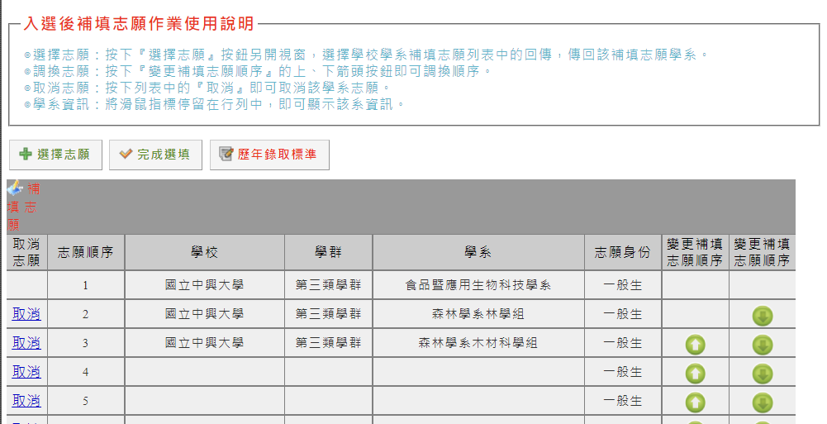
系統畫面
學生入選後鎖定中選志願設定為: 鎖定 。
*意即推薦代表科系被「鎖定」在第一志願，「不能」變更志願順序*
入選後填寫志願作業
繁星入學系統

Slide 14
THANKS

